Slide 1
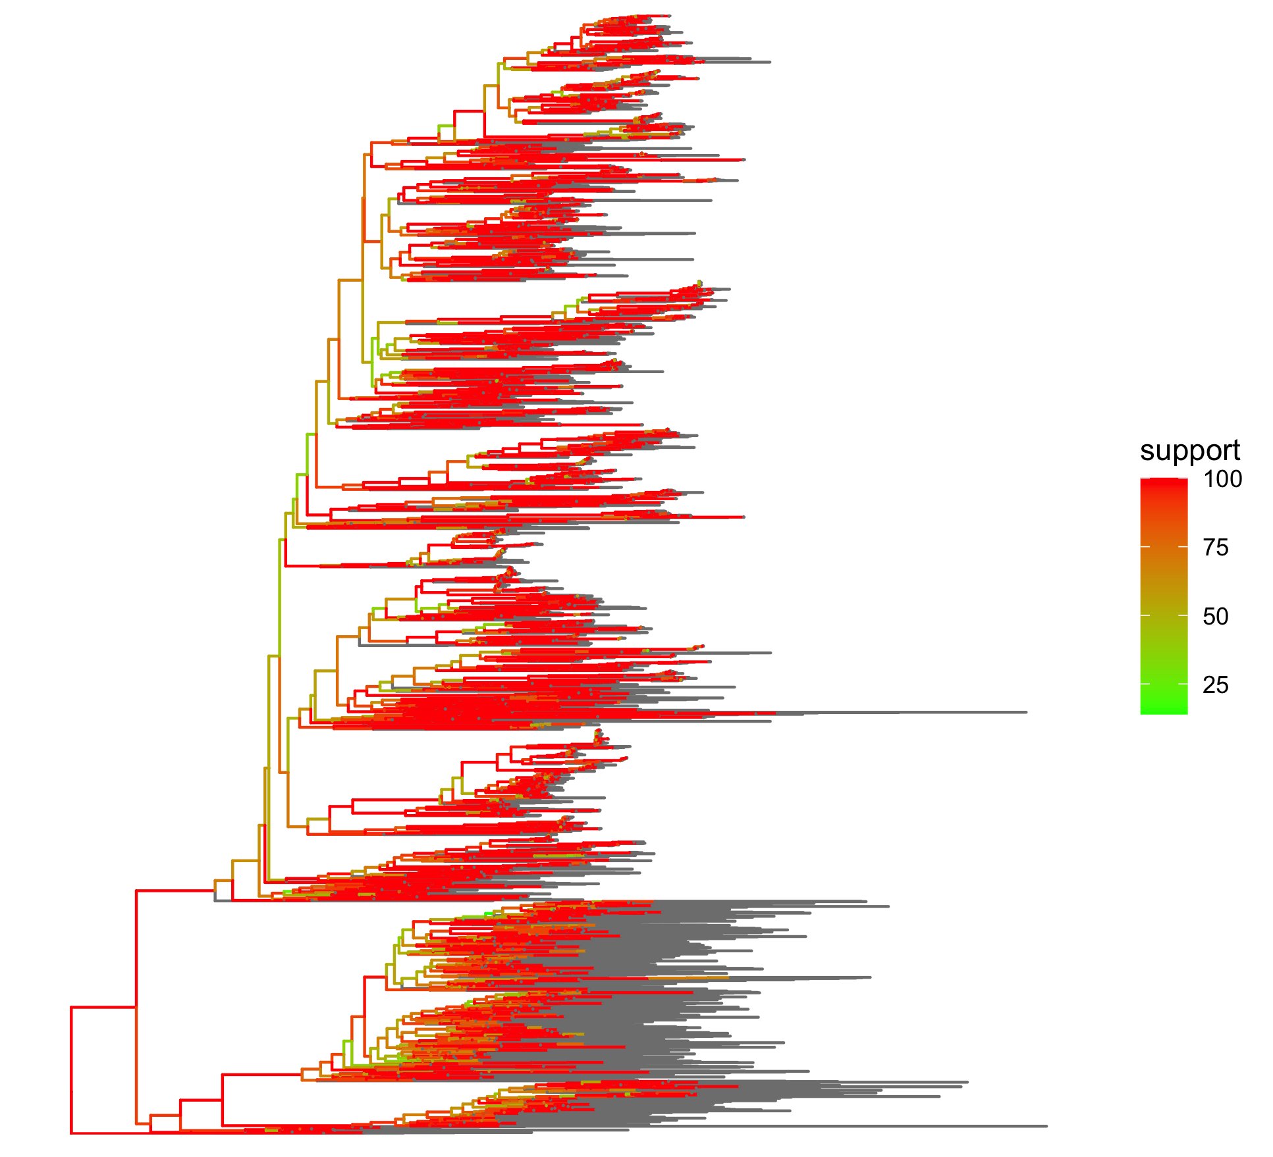
Anc.3
Anc.1
Anc.0
Anc.5
Anc.2
Anc.4

